Slide 1
Portes ouvertes sur les spécialités du Domaine Sciences et Technologies

Slide 2
Domaine Sciences et Technologies

Slide 3
Filières
Licences
Masters
Automatique
Automatique
Automatique et informatique industrielle
Electromécanique
Electromécanique
Electromécanique
Commandes Electriques
Electrotechnique
Electrotechnique
Energies Renouvelables en Electrotechnique
Microélectronique
Domaine
Sciences et Technologies
Electronique
Electronique
Electronique des Systèmes Embarqués
MCIL- Electronique Industrielle
Télécommunications
Télécommunications
Systèmes des Télécommunications
Génie des procédés de l’environnement
Génie des procédés
Génie des procédés
Pro- Gestion des changements environnementaux en Méditerranée
Structures
Génie civil
Génie civil
Matériaux en Génie civil
Energétique
Géotechnique
Energétique
Génie Mécanique
Génie des Matériaux
Génie des Matériaux

Slide 4
كلية العلوم والتكنولوجيا
تخصص
شعبة
ميدان
آلية
آلية
كهروميكانيك
كهروميكانيك
إلكترونيك
إلكترونيك
كلية العلوم والتكنولوجيا
كهروتقني
كهروتقني
رياضيات و إعلام آلي
علوم وتكنولوجيا
ليسانس
هندسة مدنية
هندسة مدنية
هندسة الطرائق
هندسة الطرائق
طاقوية
هندسة المواد
هندسة ميكانيكية
اتصالات سلكية
ولا سلكية
اتصالات سلكية ولا سلكية
صناعات إلكترونية
إلكترونيك

Slide 5
كلية العلوم والتكنولوجيا
تخصص
شعبة
ميدان
إلكترونيك صناعية
إلكترونيك
ألية وإعلام آلي صناعي
ألية
كهروميكانيك
كهروميكانيك
ميكرو إلكترونيك
إلكترونيك
ميدان العلوم والتكنولوجيا
الكترونيك الأنظمة المضمنة
رياضيات و إعلام آلي
علوم وتكنولوجيا
ماستر
تحكم كهربائي
كهروتقني
طاقات متجددة في الكهروتقني
مواد الهندسة المدنية
هياكل
هندسة مدنية
جيوتقني
طاقوية
هندسة ميكانيكية
هندسة المواد

Slide 6
كلية العلوم والتكنولوجيا
تخصص
شعبة
ميدان
هندسة الطرائق للبيئة
هندسة البيئة
كلية العلوم والتكنولوجيا
إدارة التغيير البيئي في المنطقة المتوسطية (مهني)
رياضيات و إعلام آلي
علوم وتكنولوجيا
ماستر
أنظمة الاتصالات
اتصالات سلكية و لا سلكية

Slide 7
Filières
Licences
Masters
Automatique
Automatique
Automatique et informatique industrielle
Electromécanique
Electromécanique
Electromécanique
Commandes Electriques
Electrotechnique
Electrotechnique
Energies Renouvelables en Electrotechnique
Filière Automatique
Microélectronique
Domaine
Sciences et Technologies
Electronique
Electronique
Electronique des Systèmes Embarqués
MCIL- Electronique Industrielle
Télécommunications
Télécommunications
Systèmes des Télécommunications
Génie des procédés de l’environnement
Génie des procédés
Génie des procédés
Pro- Gestion des changements environnementaux en Méditerranée
Structures
Génie civil
Génie civil
Matériaux en Génie civil
Energétique
Géotechnique
Energétique
Génie Mécanique
Génie des Matériaux
Génie des Matériaux

Slide 8
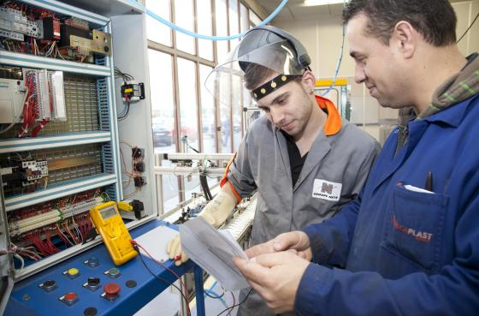
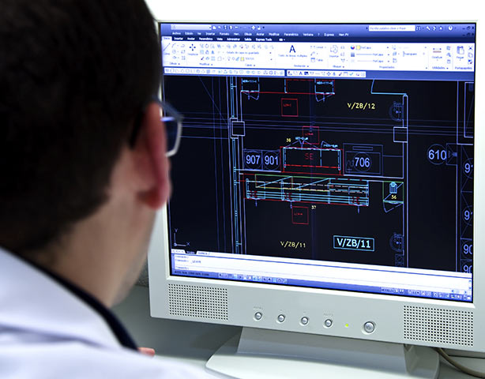
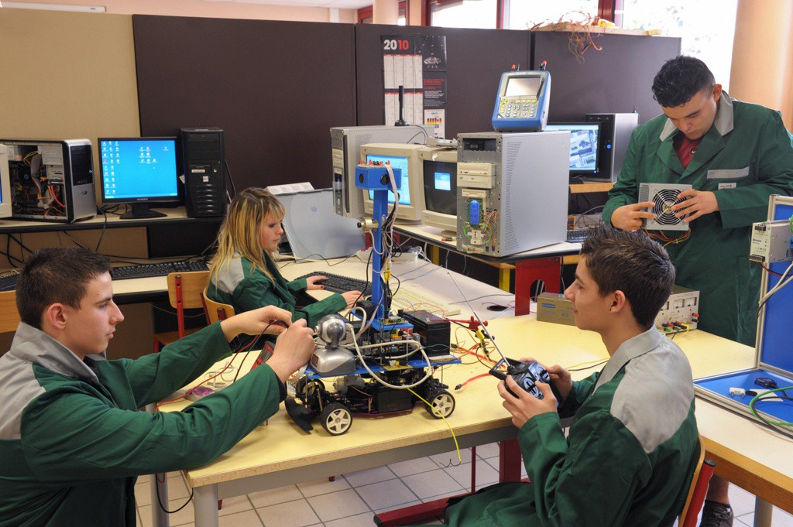
Licence Automatique
Les jeunes cadres seront capable à:
S’intégrer efficacement dans une équipe d’automatisation,
Réaliser des études, installer, faire fonctionner et dépanner des installations industrielles;
Savoir évaluer les performances d’un système;
Proposer et détailler les solutions envisagées en collaboration avec les ingénieurs;
Aider dans la définition d’un cahier des charges d’un projet;
Assurer la maîtrise d'œuvre du projet;
Prendre en compte l'environnement socio-économique de l'entreprise en y intégrant les volets sécurité et qualité;
Aider dans l’identification des besoins de restructuration des processus de contrôle et commande de l'entreprise.
سيكون المتحصلين على الليسانس قادرين على:
الاندماج بشكل فعال في فريق التشغيل الآلي،
إجراء الدراسات وتركيب وتشغيل واستكشاف المنشآت الصناعية،
معرفة كيفية تقييم أداء النظام،
اقتراح وتفصيل الحلول المتصورة بالتعاون مع المهندسين،
المساعدة في تحديد مواصفات المشروع،
ضمان إدارة المشروع،
مراعاة البيئة الاجتماعية والاقتصادية للشركة من خلال دمج جوانب السلامة والجودة،
المساعدة في تحديد الاحتياجات لإعادة هيكلة عمليات التحكم والقيادة في الشركة.

Slide 9
Le Master
Les titulaires d'une Licence Master Automatique peuvent poursuivre les études en Master: Automatique & Informatique industrielle

Slide 10
Filières
Licences
Masters
Automatique
Automatique
Automatique et informatique industrielle
Electromécanique
Electromécanique
Electromécanique
Commandes Electriques
Electrotechnique
Electrotechnique
Energies Renouvelables en Electrotechnique
Filière Electromécanique
Microélectronique
Domaine
Sciences et Technologies
Electronique
Electronique
Electronique des Systèmes Embarqués
MCIL- Electronique Industrielle
Télécommunications
Télécommunications
Systèmes des Télécommunications
Génie des procédés de l’environnement
Génie des procédés
Génie des procédés
Pro- Gestion des changements environnementaux en Méditerranée
Structures
Génie civil
Génie civil
Matériaux en Génie civil
Energétique
Géotechnique
Energétique
Génie Mécanique
Génie des Matériaux
Génie des Matériaux

Slide 11
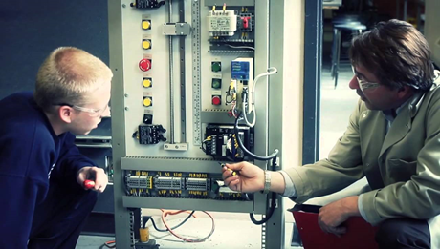
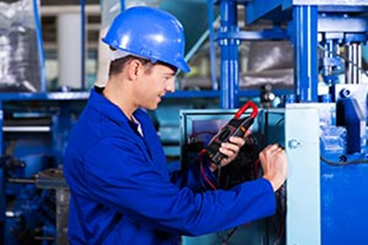
Licence Electromécanique
Les jeunes cadres seront capable à:
Effectuer les essais et les contrôles spécialisés, vérifier la conformité des équipements par rapport aux spécifications du cahier des charges en respectant la normalisation en vigueur.
Consigner dans un rapport les résultats des essais, des tests et des contrôles, définir des procédures.
Analyser les causes des pannes et défaillances et proposer des améliorations.
Assurer la maintenance des machines et appareillage électrique.
Participer à l'établissement de cahiers des charges et de dossiers techniques.
Aider dans l’étude des avant-projets et des projets.
Actualiser en permanence leurs connaissances sur les évolutions technologiques.
سيكون المتحصلين على الليسانس قادرين على:
إجراء الاختبارات والفحوصات المتخصصة، التحقق من مطابقة الأجهزة للمواصفات المذكورة في دفاتر الشوط مع مراعاة المواصفات المعمول بها،
تسجيل نتائج التجارب والاختبارات وعمليات التفتيش في تقرير،
تحليل أسباب الأعطال والفشل واقتراح التحسينات،
التأكد من صيانة الآلات والمعدات الكهربائية،
المشاركة في وضع المواصفات والملفات التقنية،
المساعدة في دراسة ما قبل المشاريع والمشاريع،
تحديث معارفهم باستمرار بالتطورات التكنولوجية.

Slide 12
Le Master
Les titulaires d'une Licence Electromécanique peuvent poursuivre les études en Master Electromécanique

Slide 13
Filières
Licences
Masters
Automatique
Automatique
Automatique et informatique industrielle
Electromécanique
Electromécanique
Electromécanique
Commandes Electriques
Electrotechnique
Electrotechnique
Energies Renouvelables en Electrotechnique
Filière Electrotechnique
Microélectronique
Domaine
Sciences et Technologies
Electronique
Electronique
Electronique des Systèmes Embarqués
MCIL- Electronique Industrielle
Télécommunications
Télécommunications
Systèmes des Télécommunications
Génie des procédés de l’environnement
Génie des procédés
Génie des procédés
Pro- Gestion des changements environnementaux en Méditerranée
Structures
Génie civil
Génie civil
Matériaux en Génie civil
Energétique
Géotechnique
Energétique
Génie Mécanique
Génie des Matériaux
Génie des Matériaux

Slide 14
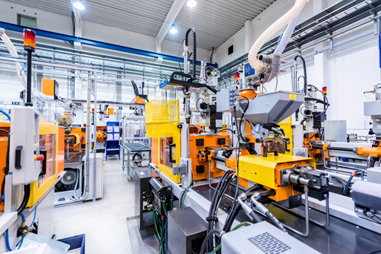
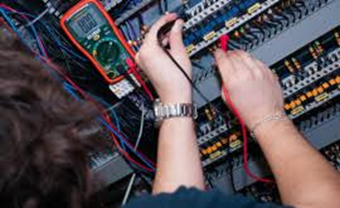
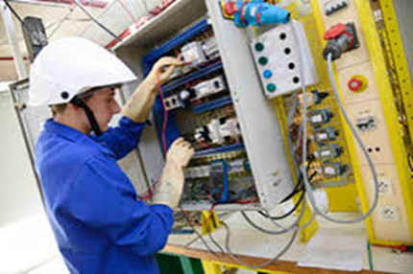
Licence Electrotechnique
Les jeunes cadres seront capable à:
Comprendre les phénomènes physiques liés aux transformations et à l’utilisation de l’énergie électrique.
Définir et exploiter les équipements électriques de puissance et les systèmes de commande associés, pour produire de l’énergie ou actionner des automatismes.
Connaître les différentes composantes des réseaux électriques et se familiariser avec les moyens de contrôle et de protection. définir les matériels de distribution, de protection et de commande, de la haute tension à la basse tension et à leur mise en service.
Appréhender les spécificités réelles des réseaux électriques et des moyens à mettre en œuvre pour la stabilité de ces réseaux.
S'adapter aux nouvelles spécificités technologiques des entreprises.
سيكون المتحصلين على الليسانس قادرين على:
فهم الظواهر الفيزيائية المتعلقة بالتحولات واستخدام الطاقة الكهربائية،
تحديد وتشغيل معدات الطاقة الكهربائية وأنظمة التحكم المرتبطة بها لإنتاج الطاقة أو تشغيل الأتمتة،
التعرف على المكونات المختلفة للشبكات الكهربائية والتعرف على وسائل التحكم والحماية،
تحديد معدات التوزيع والحماية والتحكم، من الجهد العالي إلى الجهد المنخفض والتكليف بها،
فهم الخصائص الحقيقية للشبكات الكهربائية والوسائل الواجب اتباعها لاستقرار هذه الشبكات،
التكيف مع الخصائص التكنولوجية الجديدة للشركات.

Slide 15
Le Master
Les titulaires d'une Licence Electrotechnique peuvent poursuivre les études en Master Commandes Electriques

Slide 16
Filières
Licences
Masters
Automatique
Automatique
Automatique et informatique industrielle
Electromécanique
Electromécanique
Electromécanique
Commandes Electriques
Electrotechnique
Electrotechnique
Energies Renouvelables en Electrotechnique
Filière Electronique
Microélectronique
Domaine
Sciences et Technologies
Electronique
Electronique
Electronique des Systèmes Embarqués
MCIL- Electronique Industrielle
Télécommunications
Télécommunications
Systèmes des Télécommunications
Génie des procédés de l’environnement
Génie des procédés
Génie des procédés
Pro- Gestion des changements environnementaux en Méditerranée
Structures
Génie civil
Génie civil
Matériaux en Génie civil
Energétique
Géotechnique
Energétique
Génie Mécanique
Génie des Matériaux
Génie des Matériaux

Slide 17
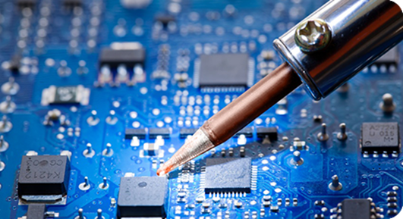
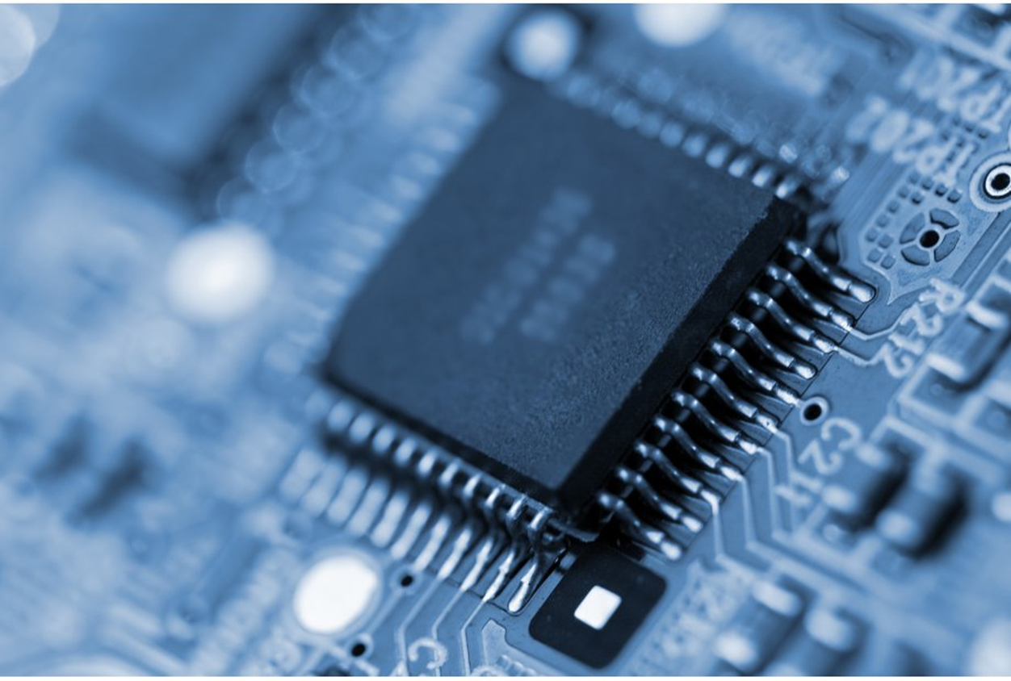
Licence Electronique
Cette formation permet aux étudiants :
Acquérir un diplôme reconnu par le milieu socio-économique (régional et national) et s’adapter aux besoins actuels et futurs de notre société. En effet, cette formation est un tremplin pour un éventail très large de métiers de l’électronique (conquête spatiale, automobile, radio, télévision, téléphonie, médecine, robotique, imagerie, informatique industrielle, systèmes embarqués, etc.).
Avoir de nombreuses opportunités professionnelles dans des industries très variées.
سيكون المتحصلين على الليسانس قادرين على:
الحصول على شهادة معترف بها في البيئة الاجتماعية والاقتصادية ( الإقليمية والوطنية) تتكيف بالاحتياجات الحالية والمستقبلية لمجتمعنا،
في الواقع ، تعد هذه الشهادة نقطة انطلاق لمجموعة واسعة جدًا من المهن الإلكترونية خاصة فيما يتعلق باستكشاف الفضاء ، والسيارات ، والراديو ، والتلفزيون ، والاتصالات الهاتفية ، والطب ، والروبوتات ، والتصوير ، والحوسبة الصناعية ، والأنظمة المدمجة ، وما إلى ذلك.

Slide 18
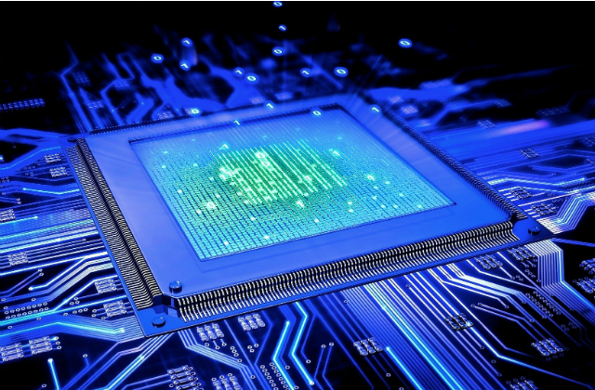
Le Master
Les titulaires d'une Licence Electronique peuvent poursuivre les études les études en:
Master Electronique des Systèmes Embarqués
Master Microélectronique

Slide 19
Filières
Licences
Masters
Automatique
Automatique
Automatique et informatique industrielle
Electromécanique
Electromécanique
Electromécanique
Commandes Electriques
Electrotechnique
Electrotechnique
Energies Renouvelables en Electrotechnique
Filière Télécommunications
Microélectronique
Domaine
Sciences et Technologies
Electronique
Electronique
Electronique des Systèmes Embarqués
MCIL- Electronique Industrielle
Télécommunications
Télécommunications
Systèmes des Télécommunications
Génie des procédés de l’environnement
Génie des procédés
Génie des procédés
Pro- Gestion des changements environnementaux en Méditerranée
Structures
Génie civil
Génie civil
Matériaux en Génie civil
Energétique
Géotechnique
Energétique
Génie Mécanique
Génie des Matériaux
Génie des Matériaux

Slide 20
Licence Télécommunications
Les jeunes cadres diplômés devront être capables de :
Appréhender les systèmes et services de Télécommunications ;
Dialoguer efficacement avec les utilisateurs pour comprendre leurs besoins et leurs problèmes ;
Participer à l’élaboration d’un cahier des charges et contribuer aux spécifications de la topologie d’un réseau;
Installer, configurer, exploiter et administrer un réseau informatique ;
Gérer les outils de communication réseaux ;
Participer au choix, mettre en œuvre et conduire un projet d’évolution et d’extension d’un réseau à partir d’une infrastructure existante ;
Maîtriser les standards et les normes en termes de protocoles, de topologies, de sécurité et de plateformes d’administration.
سيكون المتحصلين على الليسانس قادرين على:
فهم أنظمة وخدمات الاتصالات ؛
الانخراط بشكل فعال مع مستعملي الاتصالات لفهم احتياجاتهم ؛
المشاركة في تطوير المواصفات والمساهمة في مواصفات طوبولوجيا الشبكات ؛
تثبيت شبكة الاتصالات وتكوينها وتشغيلها وإدارتها ؛
إدارة أدوات اتصالات الشبكة ؛
المشاركة في اختيار وتنفيذ وقيادة مشروع لتطوير وتوسيع شبكة الاتصالات ؛

Slide 21
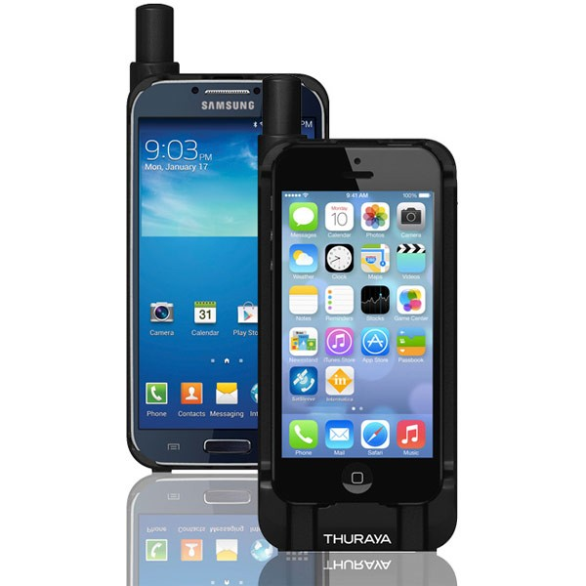
Le Master
Les titulaires d'une Licence Télécommunications peuvent poursuivre les études en Master Systèmes des Télécommunications

Slide 22
Filières
Licences
Masters
Automatique
Automatique
Automatique et informatique industrielle
Electromécanique
Electromécanique
Electromécanique
Commandes Electriques
Electrotechnique
Electrotechnique
Energies Renouvelables en Electrotechnique
Filière Génie des Procédés
Microélectronique
Domaine
Sciences et Technologies
Electronique
Electronique
Electronique des Systèmes Embarqués
MCIL- Electronique Industrielle
Télécommunications
Télécommunications
Systèmes des Télécommunications
Génie des procédés de l’environnement
Génie des procédés
Génie des procédés
Pro- Gestion des changements environnementaux en Méditerranée
Structures
Génie civil
Génie civil
Matériaux en Génie civil
Energétique
Géotechnique
Energétique
Génie Mécanique
Génie des Matériaux
Génie des Matériaux

Slide 23
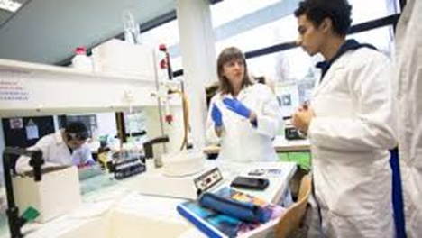
Licence Génie des procédés
Le diplômé de cette licence sera capable de :
Etablir des bilans d’une transformation, dimensionner et contrôler des équipements et effectuer des mesures dans une chaîne de production et de traitement.
Les compétences acquises permettent d’intégrer différents secteurs industriels (Industries chimiques, pharmaceutiques, électrochimiques, agro-alimentaires, matériaux, cosmétique, le traitement des eaux, la protection de l’environnement, etc.), et de satisfaire la demande des besoins en cadres techniques.
سيكون المتحصلين على الليسانس قادرين على:
إنشاء ميزانيات المعالجة والحجم ومعدات التحكم وأخذ القياسات في سلسلة الإنتاج والمعالجة،
تتيح المهارات المكتسبة للطالب إمكانية الولوج للقطاعات الصناعية المختلفة مثل الصناعات الكيماوية ، الصيدلانية ، الكهروكيميائية ، الصناعات الغذائية ، المواد ، مستحضرات التجميل ، معالجة المياه ، حماية البيئة ، إلخ.
تلبية الطلب من حيث الإطارات التقنية.

Slide 24
Le Master
Les titulaires d'une Licence Génie des procédés peuvent poursuivre les études en:
Master Pro-Gestion des changements environnementaux en Méditerranée.
Master Génie des procédés de l’environnement

Slide 25
Filières
Licences
Masters
Automatique
Automatique
Automatique et informatique industrielle
Electromécanique
Electromécanique
Electromécanique
Commandes Electriques
Electrotechnique
Electrotechnique
Energies Renouvelables en Electrotechnique
Filière Génie Civil
Microélectronique
Domaine
Sciences et Technologies
Electronique
Electronique
Electronique des Systèmes Embarqués
MCIL- Electronique Industrielle
Télécommunications
Télécommunications
Systèmes des Télécommunications
Génie des procédés de l’environnement
Génie des procédés
Génie des procédés
Pro- Gestion des changements environnementaux en Méditerranée
Structures
Génie civil
Génie civil
Matériaux en Génie civil
Energétique
Géotechnique
Energétique
Génie Mécanique
Génie des Matériaux
Génie des Matériaux

Slide 26
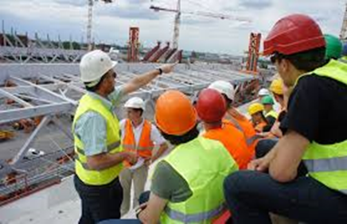
Licence Génie civil
Cette formation vise à former des cadres pour le secteur de Génie civil, du Bâtiment et des Travaux Publics au sens le plus large de ces termes. Plus spécifiquement, les entreprises, les bureaux d'études, de suivi et de contrôle et les cabinets d'expertise. Par ailleurs, on assiste à l’éclosion d’un domaine, porteur en termes d’employabilité et de recherche, qui est en pleine évolution technologique : la fabrication de nouveaux matériaux. Qui dit nouveaux matériaux, sous-entend : nouvelles technologies, nouvelles méthodes d’exécution, nouvelles techniques commerciales et par conséquent une relance dans la demande en personnel spécialisé.
سيكون المتحصلين على الليسانس قادرين على:
الدارة التنفيذية لقطاع الهندسة المدنية والبناء والأشغال العامة بالمعنى الواسع لهذه المصطلحات. وبشكل أكثر تحديدًا ، الشركات ومكاتب التصميم والمراقبة والتحكم والشركات الاستشارية. بالإضافة إلى ذلك ، نشهد ظهور مجال واعد من حيث القابلية للتوظيف والبحث ، وهو في تطور تكنولوجي كامل: تصنيع مواد جديدة.بمعنى أخرً: تقنيات جديدة ، وأساليب تنفيذ جديدة ، وتقنيات تجارية جديدة ، وبالتالي إحياء الطلب على الموظفين المتخصصين.

Slide 27
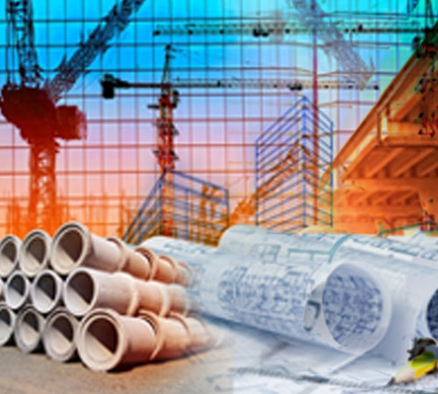
Le Master
Les titulaires d'une Licence Génie Civil peuvent poursuivre les études en:
Master Matériaux en Génie civil
Master Structures
Master Géotechnique

Slide 28
Filières
Licences
Masters
Automatique
Automatique
Automatique et informatique industrielle
Electromécanique
Electromécanique
Electromécanique
Commandes Electriques
Electrotechnique
Electrotechnique
Energies Renouvelables en Electrotechnique
Filière Génie Mécanique
Microélectronique
Domaine
Sciences et Technologies
Electronique
Electronique
Electronique des Systèmes Embarqués
MCIL- Electronique Industrielle
Télécommunications
Télécommunications
Systèmes des Télécommunications
Génie des procédés de l’environnement
Génie des procédés
Génie des procédés
Pro- Gestion des changements environnementaux en Méditerranée
Structures
Génie civil
Génie civil
Matériaux en Génie civil
Energétique
Géotechnique
Energétique
Génie Mécanique
Génie des Matériaux
Génie des Matériaux

Slide 29
Licence Energétique
cette formation prépare le diplômé à intégrer des secteurs d'activités potentiels divers :
Bureaux d’études, Analyse caractérisation, Expertise-conseil ;
PME en industries mécaniques
Maintenance du parc de machines, etc.
سيكون المتحصلين على الليسانس قادرين على:
دمج مختلف قطاعات النشاط المحتملة: مكاتب التصميم ، تحليل الخصائص ، مشورة الخبراء ؛الشركات الصغيرة والمتوسطة في الصناعات الميكانيكية،
صيانة حديقة الماكينات ، إلخ.

Slide 30
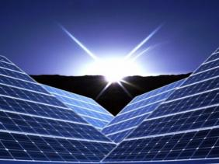
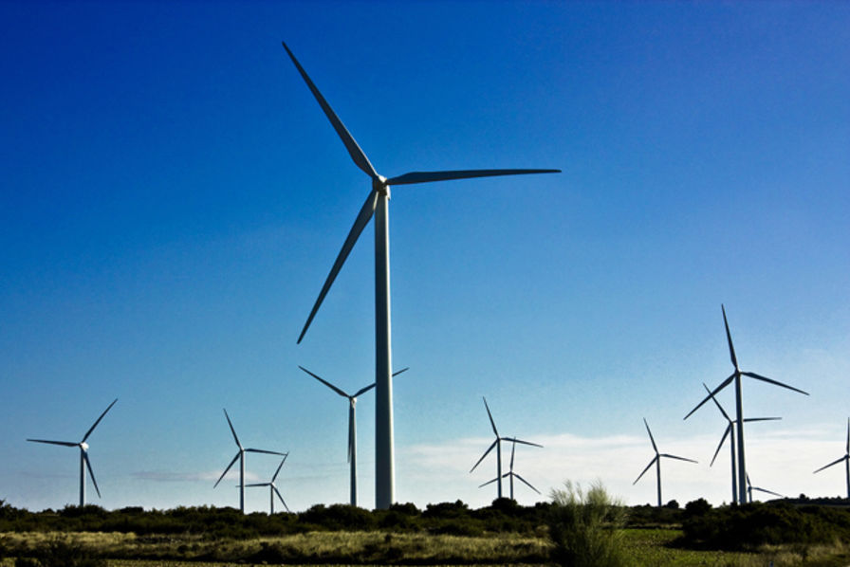
Le Master
Les titulaires d'une Licence Energétique peuvent poursuivre les études en:
Master Energétique
Master Génie des Matériaux

Slide 31
Licence Génie des Matériaux
cette formation prépare le diplômé à intégrer des secteurs d'activités potentiels divers :
Bureaux d’études, Analyse caractérisation, Expertise-conseil ;
PME en industries mécaniques
Maintenance du parc de machines, etc.
سيكون المتحصلين على الليسانس قادرين على:
دمج مختلف قطاعات النشاط المحتملة: مكاتب التصميم ، تحليل الخصائص ، مشورة الخبراء ؛الشركات الصغيرة والمتوسطة في الصناعات الميكانيكية،
صيانة حديقة الماكينات ، إلخ.

Slide 32
Le Master
Les titulaires d'une Licence Energétique peuvent poursuivre les études en:
Master Energétique
Master Génie des Matériaux

Slide 33
Merci pour votre visite
Pour plus d’informations
Consultez le site :
www. http://fst.univ-bba.dz/

